Slide 1
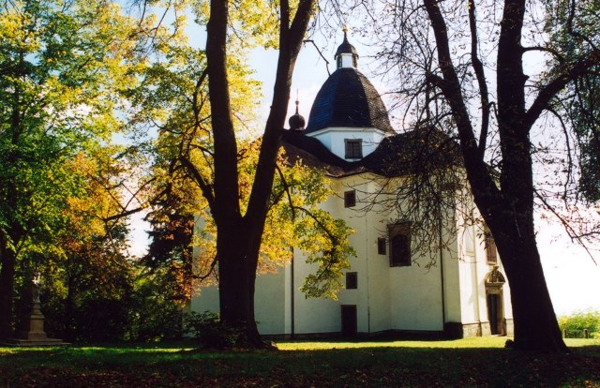
Buchlov a Barborka

Slide 2
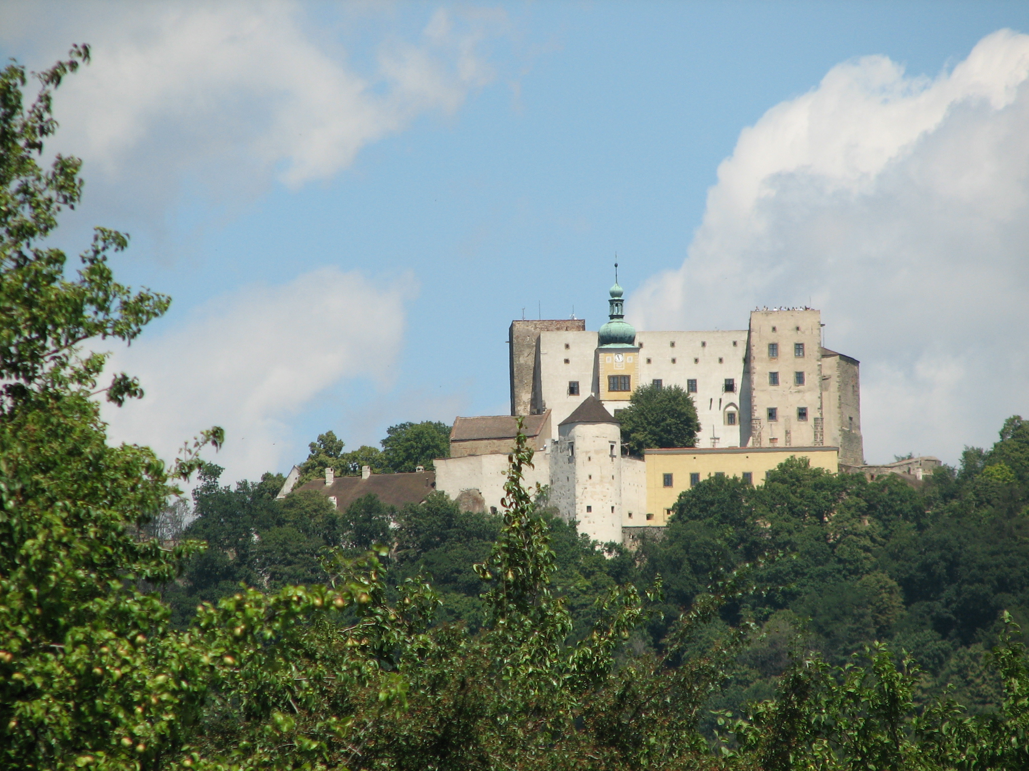
Hrad buchlov
Mé oblíbené místo je hrad Buchlov,který jsme navštívili na podzim. Z hradu jsme se přesunuli k Barborce.
Buchlov se řadí k nejstarším hradům v České republice. Jeho počátky se datují do 1. poloviny 13. století.
Hrad Buchlov je nejvýraznější dominantou moravského Slovácka, spolu s kaplí svaté Barbory tvoří oddechové a kulturní prostředí této oblasti.

Slide 3
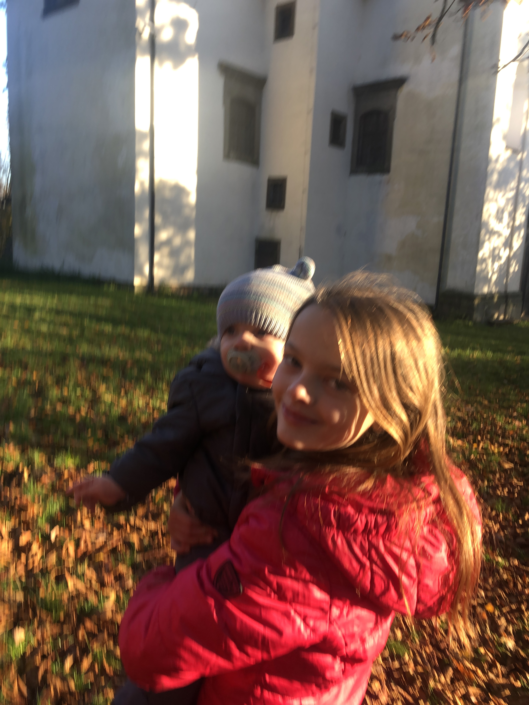
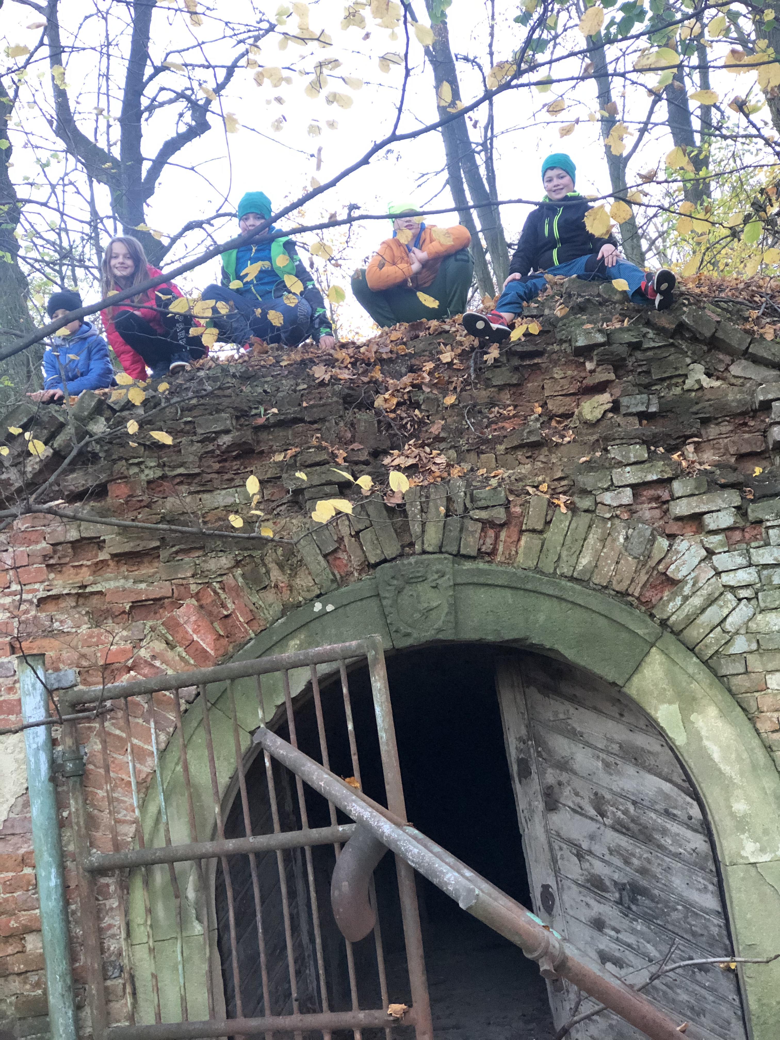

Slide 4
Konec

